Slide 1
AIFMD adatszolgáltatás HVCA - MNB műhely
Vámosi Anikó – FSF TSO osztályvezető
2023.11.23

Slide 2
AIFMD adatszolgáltatás műhely
Bemutatkozás:
Statisztikai igazgatóság –
Felügyeleti statisztikai főosztály – Tőkepiaci statisztikai osztály
Adatszolgáltatás befogadás,
Adatminőség tesztek elvégzése,
Intézményekkel való kapcsolattartás,
Adatszolgáltatási folyamat informatikai karbantartása (megrendelő szerep)
Adatszolgáltatás közgazdasági értelmezése nem feladatkör
Jogi keretek, információk
MNB Kommunikáció formái
AIFMD adatszolgáltatás útja
Gyakori hibák befogadáskor
Adatminőségi problémák
Kérdések, HVCA szakmai egyeztetés

Slide 3
AIFMD adatszolgáltatás
Irányelv: 2011/61/EU irányelv (AIFMD)
Rendelet: 231/2013/EU rendelet (ABAK-rendelet)
Iránymutatás: Guidelines
MNB honlapon elérhető információk:
Az alternatív befektetési alapkezelők (ABAK) által a 231/2013 EU rendelet alapján teljesítendő egységes adatszolgáltatás (mnb.hu)
MNB befogadás specifikus gyakori kérdések
ESMA honlapján elérhető információk:
Fund Management (europa.eu)
Jogi keretek, információk

Slide 4
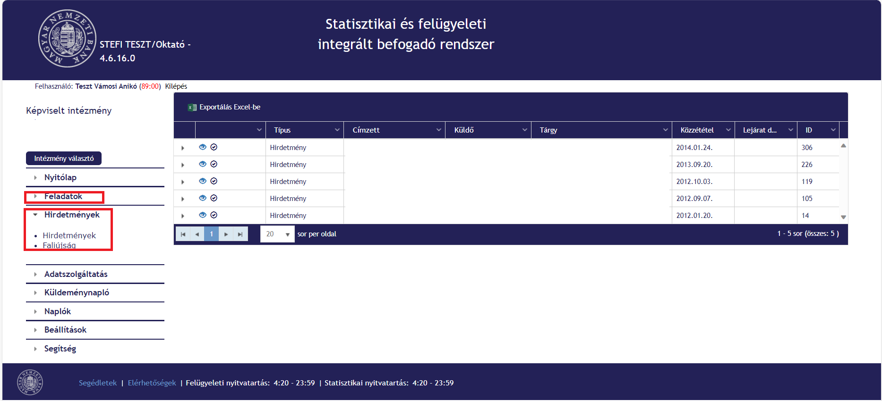
MNB Kommunikáció formái
MNB honlap ABAK oldal frissítése
STEFI hirdetmény – általános információ, pl. szabály változásról, technikai nehézségekről
STEFI feladat (konkrét választ vagy visszaigazolást igénylő, intézményspecifikus, Visszaigazolandó vagy Megválaszolandó)
Email (STEFI hirdetményről és feladatról is megy beállított személynek)
Emailcím: adatszolgbefalap@mnb.hu

Slide 5
AIFMD adatszolgáltatás útja
Adatszolgáltató
MNB
ESMA
STEFI/ERA beküldés
(excel+stressz teszt)
Ideiglenes tárolás, táblaszabály alapú validálás, ISO20022 XML átalakítás
FUND
Regiszter
STEFI:
Tőkepiaci rendelet->
Eseti adatszolgáltatás
(többféle gyakoriság miatt)
->Nem képződik automatikus feladat
Adatszolgáltatás kód:
AIFM (alapkezelő), AIF1 (alap)
Vonatkozási idő: Negyedév/Félév/Év első napja-utolsó napja.
Validáció, feedback elküldés,
befogadás
(ha hibátlan)
Email, küldési napló bejegyzés elfogadásról vagy elutasításról
Befogadás/
elutasítás feedback alapján
Adatok tárolása

Slide 6
Gyakori hibák befogadáskor I.
Feldolgozott státusz esetén befogadott a jelentés!
Amennyiben van feldolgozott státuszú jelentés a vonatkozási időre, akkor és csak akkor szükséges módosításhoz módosító jelentést küldeni (módosuló sorok (legalább 1!) Z oszlopa „M”jelölést kap)
STEFI online tábla kitöltő nem használható ennél a jelentésnél
Javasoljuk új sablon letöltését STEFI-ből! (pl. szóköz probléma megoldása)
Ismétlősorok megfelelő száma (GYIK-ban 2. pont)
Stress teszt XML csatolás jelentés ellenőrzés után (NÉVKONVENCIÓ!)
Jelentésnek nincs névmegkötése, de neve NEM LEHET AZONOS stress teszt megnevezéssel
AIF11211.. sorok egyikében (eszköztípus kategóriák) kell valamilyen értéket (0 is jó), de az AIF110301 és AIF110302 sorokon feltűntetett értékeket kell besorolni az alap jellemzői alapján a AIF1121 kezdetű sorok a/ b / c oszlopaiba.

Slide 7
Gyakori hibák befogadáskor II.
ABAK jelentés hiba: Amennyiben a predominant aif type értéke nem NONE, akkor csak a predominant aif type-nak megfelelő szekció lehet kitöltve!
Értelemzés: A AIF1057 mezőben megadott érték alapján töltendő a AIF1058 kezdetű blokkok.
AIF1057= HFND (Hedge fund strategies) esetében csak a AIF1058101- AIF1058117 közti szakasz tölthető.
AIF1057= PEQF (Private equity strategies) esetében csak a AIF1058201- AIF1058205 közti szakasz tölthető.
AIF1057= REST (Real estate strategies) esetében csak a AIF1058301- AIF1058305 közti szakasz tölthető.
AIF1057= FOFS (Fund of fund strategies) esetében csak a AIF1058401- AIF1058403 közti szakasz tölthető.
AIF1057= OTHR (Other Strategy) esetében csak a AIF1058501- AIF1058505 közti szakasz tölthető.
AIF1057= NONE esetében tölthető több blokk egyszerre
Jelentéstáblák megfeleltetése az IT Guidance-hez (MNB honlapon csatolmány)

Slide 8
Adatminőség vizsgálat
ESMA jelöli ki az adatminőségi szabályokat, évente felülvizsgálja azokat
2023.03.07-én STEFI Hirdetmény az adatminőségi szabályokról (ESMA elfogadást követően)
ESMA ütemezés szerint végzi az MNB az ellenőrzést.
2023-ban június 16-án kezdődött az adatminőség ellenőrzés
Az ellenőrzés csak feldolgozott státuszú jelentésekre elvégezhető
Javítás csak módosító jelentés a STEFI rendszeren való benyújtásával (Adatszolgáltatás menü) lehetséges (csatolmányként nem elfogadható)
61 Alapkezelőnek küldött az MNB adatminőségi vizsgálat hibalistát

Slide 9
Adatminőségi problémák I.
AIF1053 NAV értéke nem megfelelő devizában van. AIF1049 mezőben szükséges megadni az ABA bázisdevizáját és ebben a devizában szükséges megadni az összes adatot
(Lásd iránymutatás magyar változatának 58. és 59. bekezdése)
AIF1290 és AIF1291 mezőkben nem százalékos érték van megadva, pl. „97” azaz 97% helyett 0,97 szerepel a mezőben.
Hibaszabály (mind a két esetre):
AIFMS_DQT_4060500_WARNING3: Commitment leverage deviation from the AuM/NAV leverage 2022.12.31-re vonatkozóan 62,29%-os hibaarány.

Slide 10
Adatminőségi problémák II.
AuM (AIF1048) mező értelmezési kérdése
Az ABAK 231/2013 EU rendelet 2. cikke részletezi a kezelt eszközök összértékének kiszámítását. Több nemzeti hatóság jelezte (köztük mi is), hogy nem definiált jól a számítás, így a rá vonatkozó szabályok sem értelmezhetőek.
LEI kód AIF-eknél jelentős javulás a táblába kerülés óta, fontos alapkezelő LEI kódját ERA törzsadat űrlapon frissíteni!
Total principal exposures (AIF1094 blokk). Értékek csökkenő sorrendben 10 fő kitettség! beszámolási fordulónapon).
Két érintett hibaszabály:
Kitettségek összege nagyobb, mint az AuM:
AIFMS_DQT_4060100_WARNING1: Total principal exposures > AuM, küszöbérték (1%) feletti eltérés esetében hibás. 2022.12.31-re vonatkozóan 15,81%-os hibaarány
Nincs mind a 10 kitettség kitöltve, de nem éri el az AuM-ot a kitettségek összege
AIFMS_DQT_4060100_WARNING2: Total principal exposures < AuM and not all positions filled. 2022.12.31-re vonatkozóan 23,13%-os hibaarány

Slide 11
Adatminőségi problémák III.
Market Risk Profile kapcsolatos mezők töltése (AIF1123103-AIF1123109)
(Lásd iránymutatás magyar változatának 110. és 111. bekezdése)
Hibaszabályok:
AIFMS_DQT_4181000_WARNING3: CS01 or DV01 not reported 2022.12.31-re vonatkozóan 30,62 %-os hibaarány. (Validációs szabállyá válik 2023.12.31. MNB Hirdetmény 2023.03.07: AIFMD adatszolgáltatás új validációs szabályok)
AIFMS_DQT_4191000_WARNING1: Unusually low net equity delta reported 2022.12.31-re vonatkozóan 12,46 %-os hibaarány. (Validációs szabállyá válik 2023.12.31. MNB Hirdetmény 2023.03.07: AIFMD adatszolgáltatás új validációs szabályok)
AIFMS_DQT_4191000_WARNING4: Net delta risk metric not reported 2022.12.31-re vonatkozóan 28,90 %-os hibaarány. (Validációs szabállyá válik 2023.12.31. MNB Hirdetmény 2023.03.07: AIFMD adatszolgáltatás új validációs szabályok)
AIFMS_DQT_4201000_WARNING4: VaR not reported 2022.12.31-re vonatkozóan 27,09 %-os hibaarány.

Slide 12
Kérdések, HVCA Szakmai egyeztetés

